Slide 1


Slide 2


Slide 3

“Este é o registro da descendência de Adão: Quando Deus criou o homem, à semelhança de Deus os fez; homem e mulher os criou. Quando foram criados, Ele os abençoou e os chamou Homem.
Gênesis 5:1 a 3

Slide 4
“Aos 130 anos, Adão gerou um filho à sua semelhança, conforme a sua imagem; e deu-lhe o nome de Sete.”
Gênesis 5:1 a 3

Slide 5
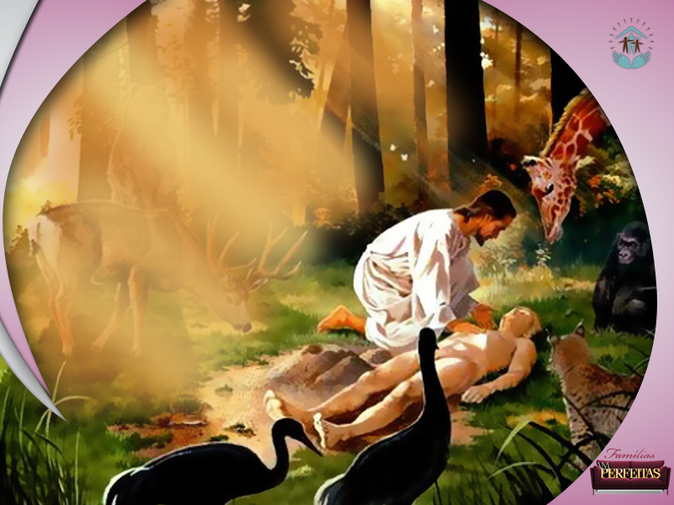
Deus, o Criador, planejou e fez o homem e a mulher à Sua imagem e à Sua semelhança, imagem e semelhança do Criador!

Slide 6

“Por causa da perversidade do homem, ... O Senhor viu que a perversidade do homem tinha aumentado na terra e que toda a inclinação dos pensamentos do seu coração era sempre e somente para o mal.” Gên. 6:3 e 5

Slide 7

Propensão, inclinação, tendência, hereditariedade, são palavras que definem como nascem os filhos,
os descendentes dos seres humanos

Slide 8
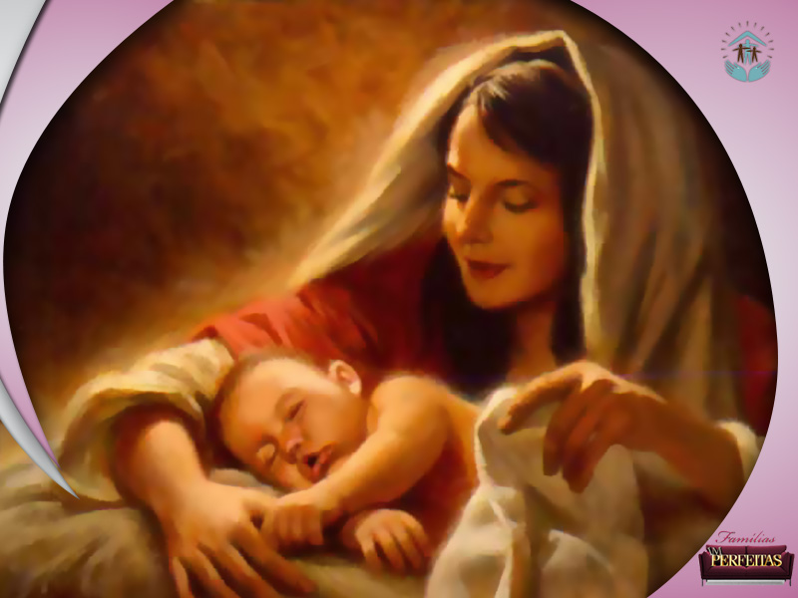
Não haveria saída para o nosso caso, não tivesse nascido
UM DESCENDENTE

Slide 9
da mulher (dos humanos) que pudesse
VENCER
onde nossos
pais caíram, e derrotar o
inimigo que os havia vencido.

Slide 10

Na condição natural, o ser humano
NASCE PECADOR

Slide 11
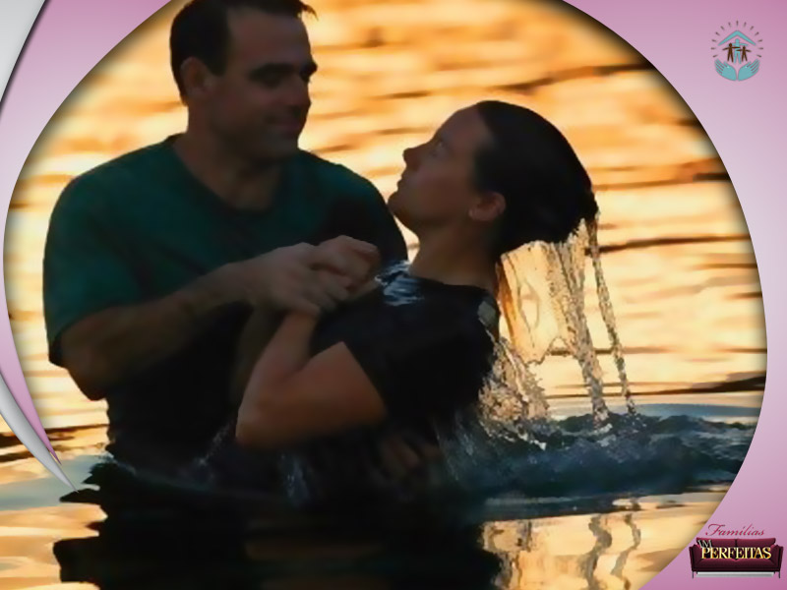
O novo nascimento, que Jesus chamou de nascer da água e do Espírito, que não significa apenas o batismo cristão, mas uma alteração de influência e de preferência, é uma nova criação.

Slide 12
“Assim, façam morrer tudo o que pertence à natureza terrena de vocês: imoralidade sexual, impureza, paixão, desejos maus e a ganância, que é idolatria.”
Colossenses 3:5

Slide 13
Se precisamos “fazer morrer” (presente) é porque ela faz parte de minha natureza, que foi rendida ao Espírito, mas não foi tirada de mim, extirpada de meu corpo.

Slide 14

Todos nós
SOMOS IMPERFEITOS,
filhos de pais imperfeitos e que nos transmitiram conceitos, lições e exemplos
IMPERFEITOS.

Slide 15

Não iremos conseguir
DOMINAR
a velha natureza, a não ser que vivamos no Espírito cada dia, todos os dias!!!

Slide 16

“Por isso digo: Vivam pelo Espirito, e de modo nenhum satisfarão os desejos da carne. Pois a carne deseja o que é contrário ao Espírito; o Espírito, o que é contrário à carne. Eles estão em conflito um com o outro, de modo que vocês não fazem o que querem.” Gálatas 5:16 e 17

Slide 17

A natureza de cada um é ainda dos
FILHOS DA IMPERFEIÇÃO,
e terão que batalhar contra a carne
EM SI MESMOS.

Slide 18
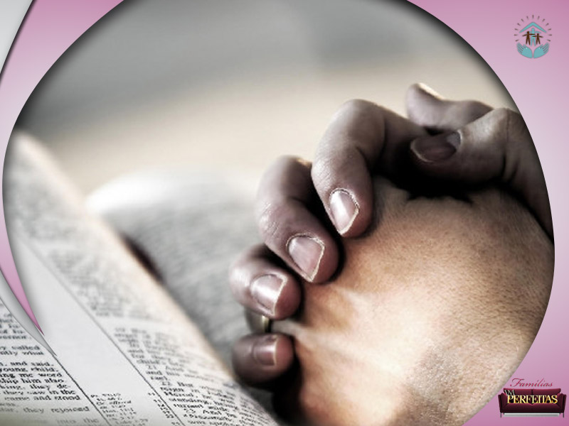
“Mantenham o pensamento nas coisas do alto, e não nas coisas terrenas.”

Slide 19
COMO PODERÍAMOS
fazer o bem estando
ACOSTUMADOS A PRATICAR
O MAL?

Slide 20
“Portanto, da mesma forma como o pecado entrou no mundo por um homem, e pelo pecado a morte, assim também a morte veio a todos os homens porque todos pecaram;...”
Romanos 5:12

Slide 21
Para termos uma vida de sucesso e de vitória espiritual, precisamos todos os dias:

Slide 22

1. Realizar o culto familiar;
2. Cultivar o hábito da devoção pessoal;
3. Lutar e esforçar-se para mostrar coerência em tudo, principalmente, na disciplina do lar;

Slide 23
4. Plena UNIDADE de pai e mãe, nas ações domésticas;
5. Convidar seus amigos (e amigos dos filhos) para grupos de estudos da Bíblia em sua casa – um centro missionário!

Slide 24
6. Envolvimento de todos os membros da família nas atividades da igreja
7. Cultivar o SENSO DE MISSÃO!

